Slide 1
Муниципальное автономное дошкольное образовательное учреждение №21 «Теремок» г.Дубна Московской области
«Физкультурно-оздоровительная работа с детьми раннего возраста»
Из опыта работы воспитателя первой квалификационной категории
Беспаловой Е.Д.

Slide 2
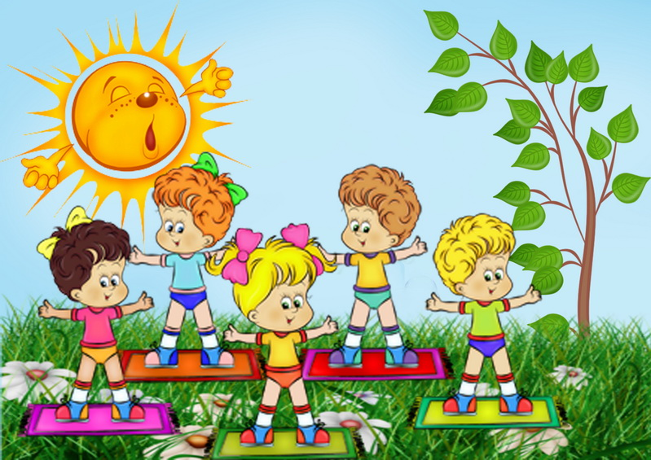
Вопросы физкультурно-оздоровительной работы в ДОУ на сегодня являются актуальными. Во всех дошкольных учреждениях проводится работа по сохранению и укреплению здоровья дошкольников. Именно в дошкольном детстве закладывается фундамент здоровья, формируются личностные качества, раскрываются способности ребенка

Slide 3
Мне хотелось бы подчеркнуть особо важную роль физкультурно – оздоровительной работы с детьми раннего возраста задачами которой является:
Формирование представлений о здоровом образе жизни;
Охрана жизни и укрепление психического и физического здоровья детей;
Воспитание полезных привычек;
Комфортное пребывание в стенах учреждения;
Эмоциональное благополучие.

Slide 4
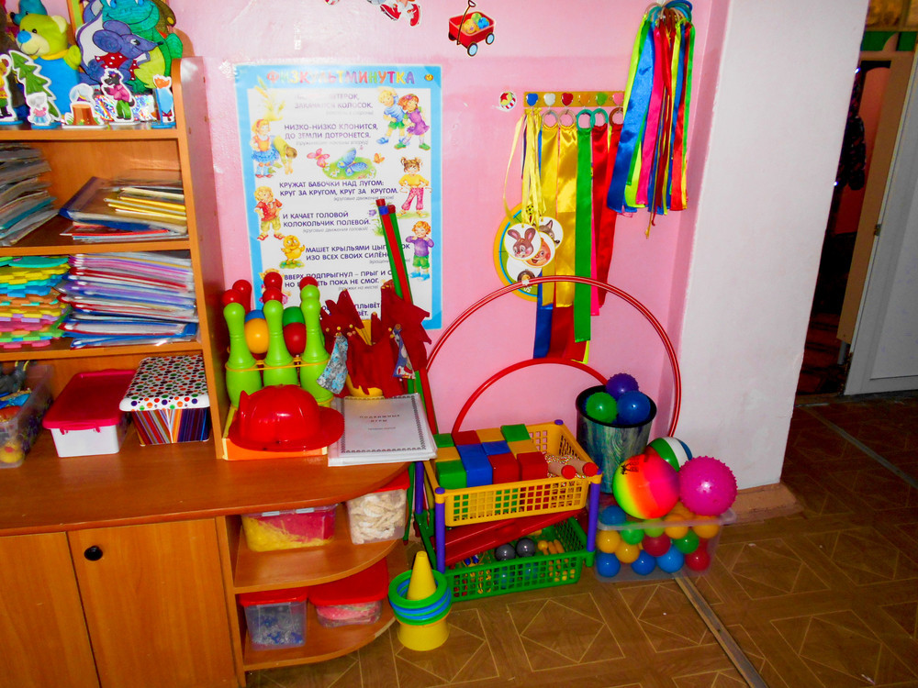
Работа в группах раннего возраста должна начинаться с создания среды, в которой дети смогли бы реализовать свои потребности в движении. Необходимы игрушки – каталки, горки, мягкие модули; оборудованный уголок в группе для того, чтобы обеспечить разнообразную деятельность детей, создать условия для различных видов движений.

Slide 5
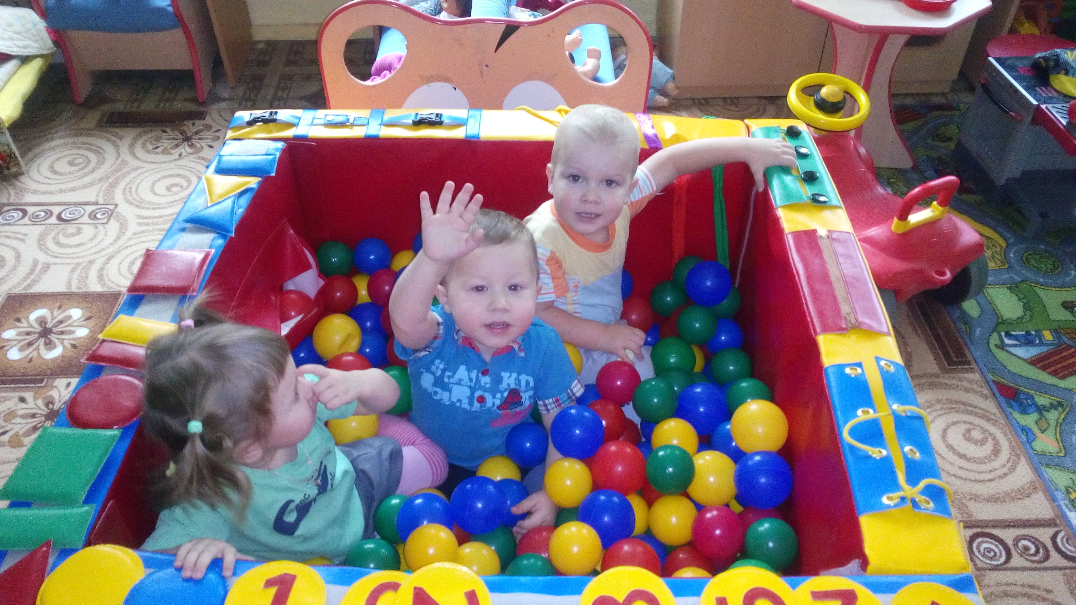
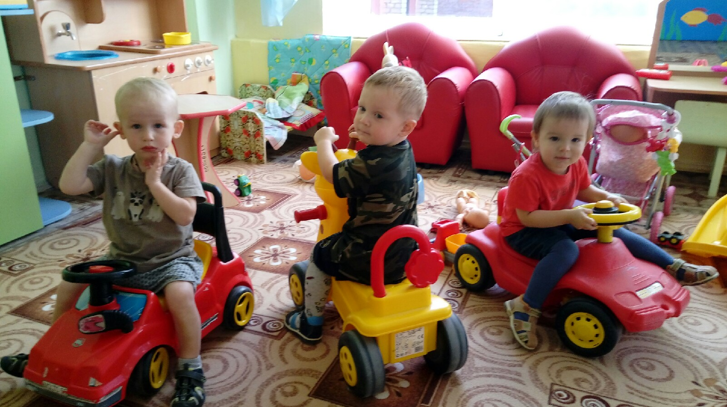

Slide 6
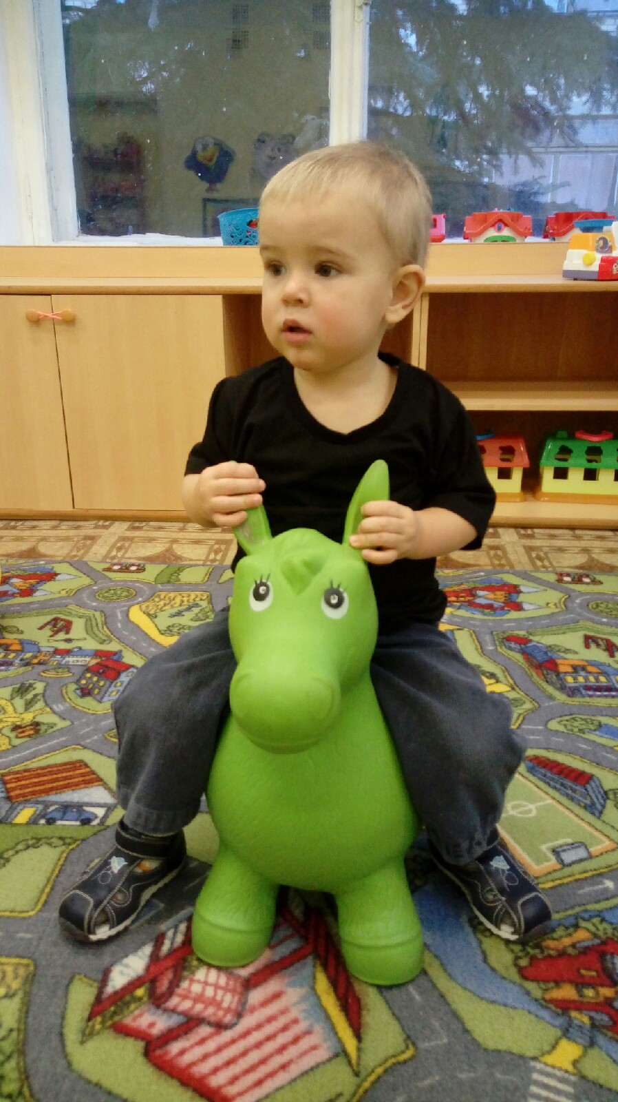
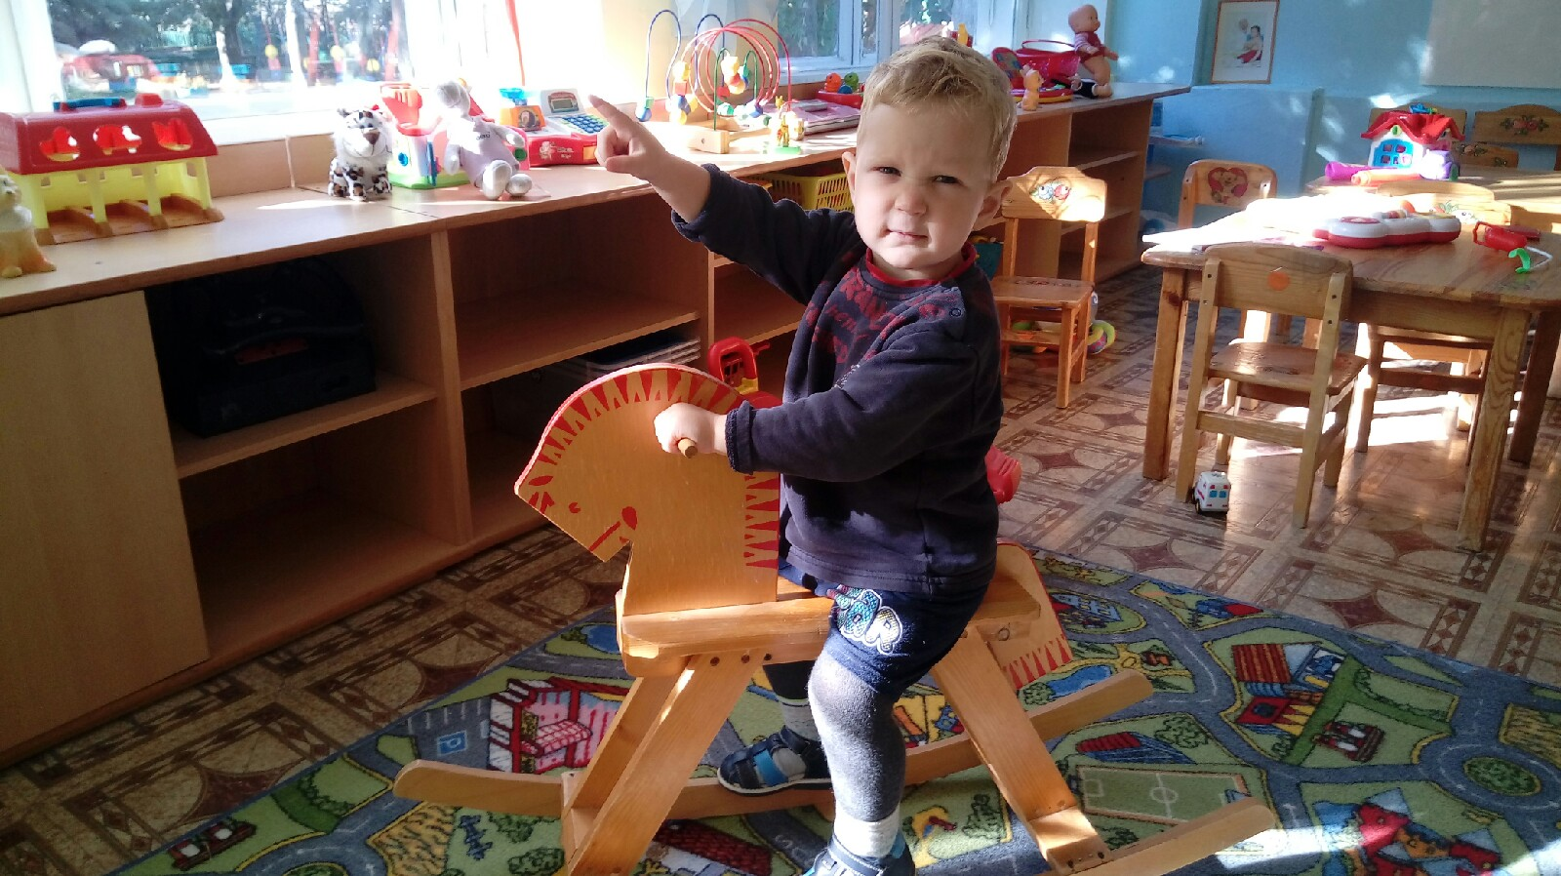
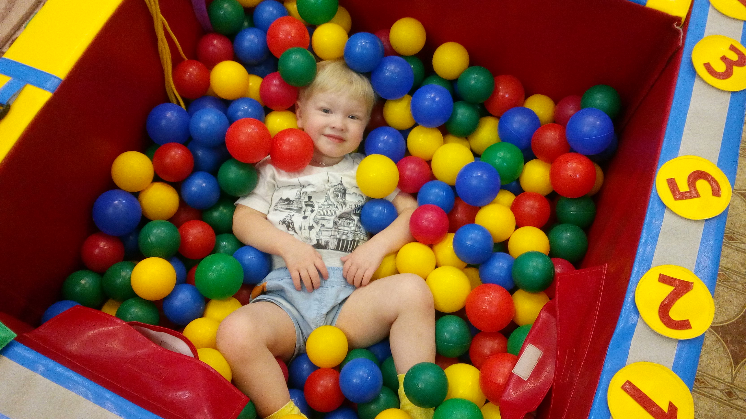

Slide 7
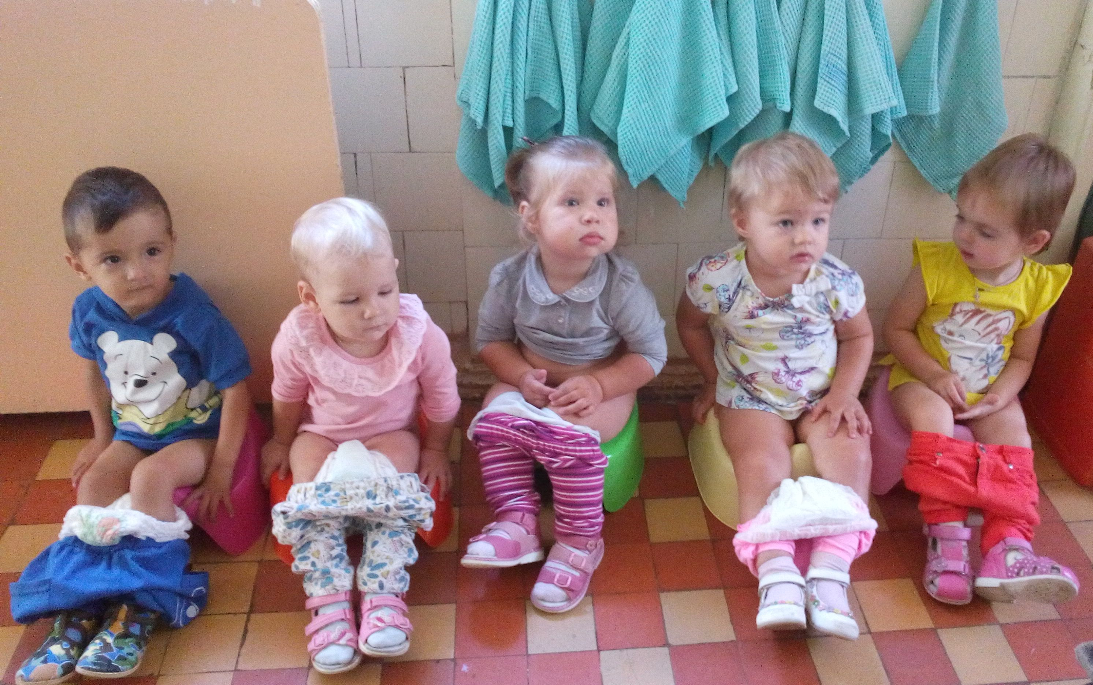
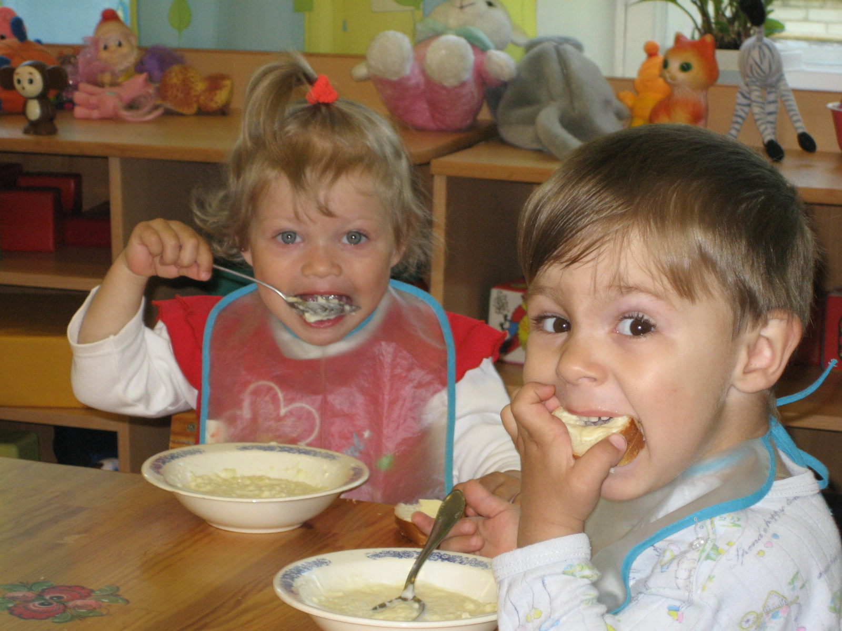
Воспитание культурно-гигиенических навыков ведется на протяжении всего времени пребывания ребенка в ДОУ. Во время приема пищи (учимся пользоваться столовыми приборами, вытирать ротик после еды, правильно сидеть за столом и т,д.). Организация культурно- гигиенических процедур (например, умывание, высаживание на горшок) сопровождаются песенками, потешками.

Slide 9
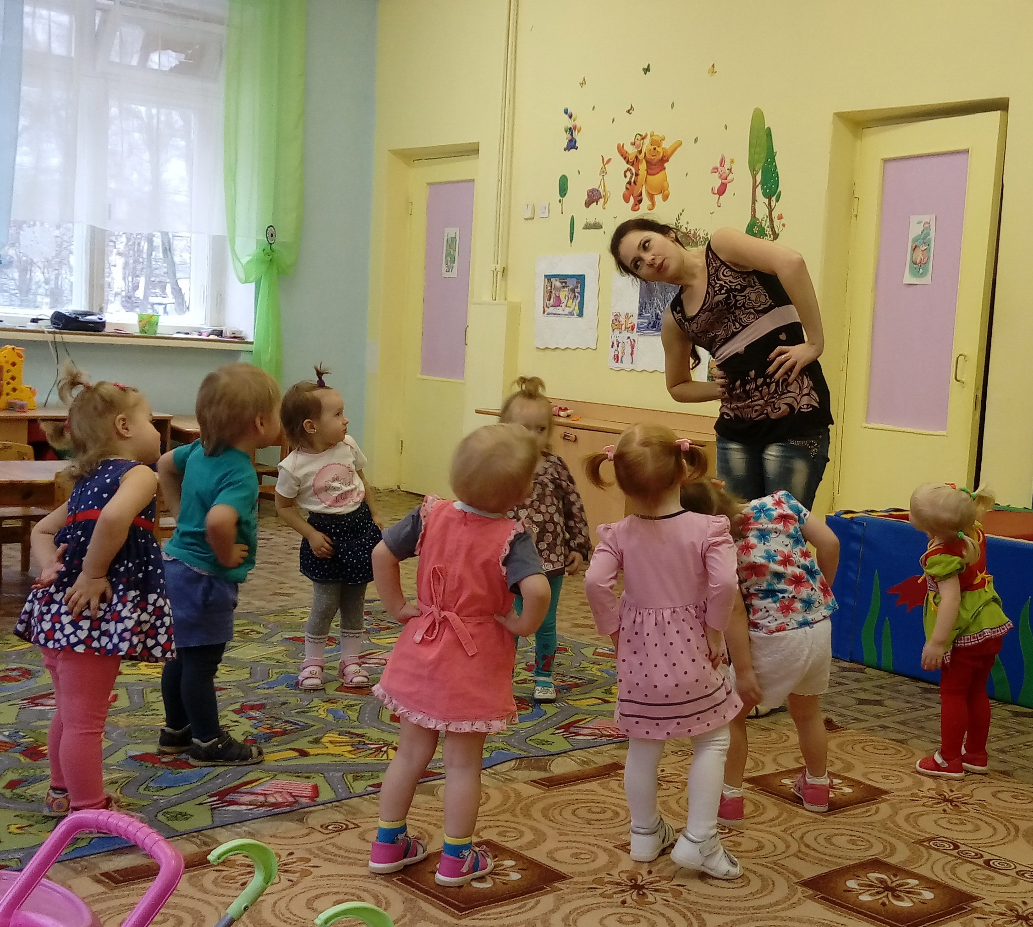
Утренняя гимнастика
В первую очередь хотелось бы обратить ваше внимание на утреннюю гимнастику. Утренняя гимнастика помогает создать бодрое, жизнерадостное настроение, воспитывает привычку к ежедневным занятиям физическими упражнениями. Комплексы для утренней гимнастики состоят из упражнений, освоенных детьми на физкультурных занятиях: знакомые упражнения выполняются более правильно и это повышает эффективность их влияния на детский организм. Желательно проводить гимнастику с использованием потешек, упражнений имитационного характера.

Slide 10
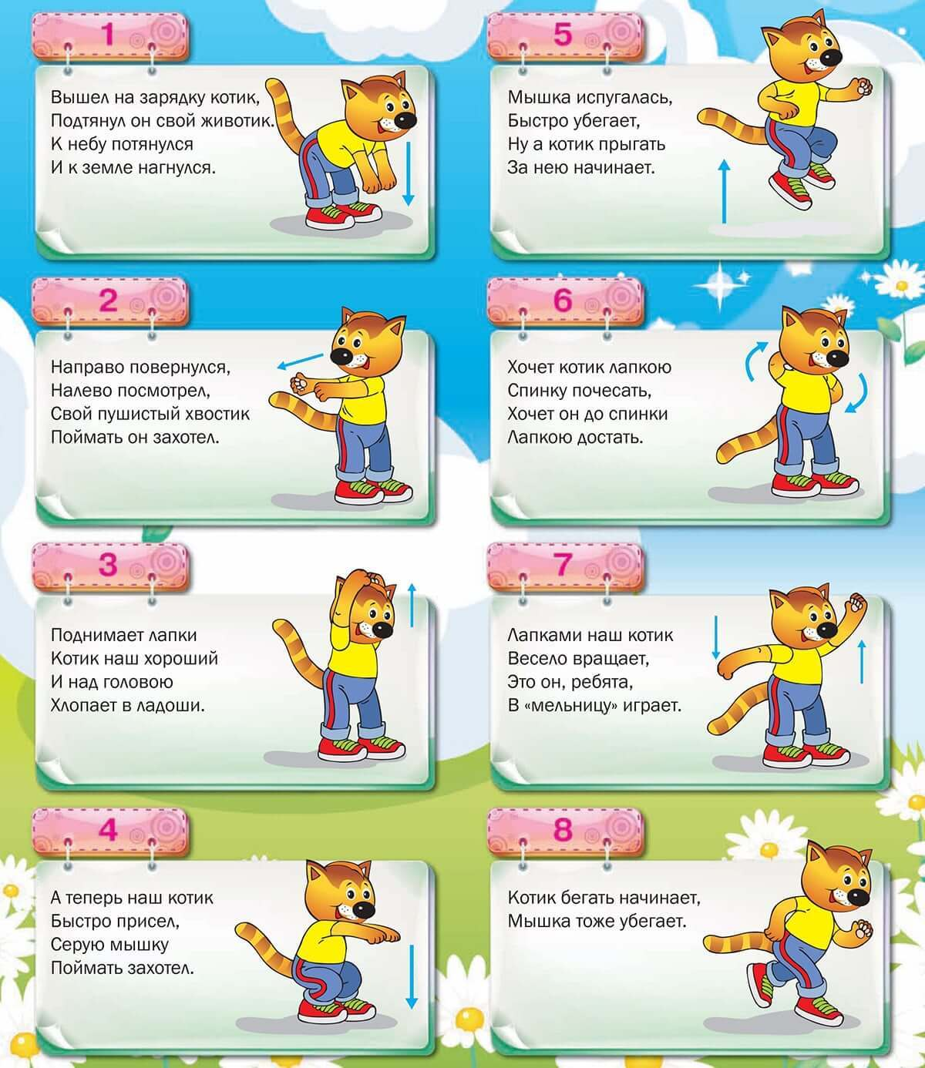
Поскольку в раннем возрасте дети лучше всего действуют подражательно, то в качестве примера будущих упражнений можно использовать не только показательные движения, а и специальные потешки или стишки с действиями, сопровождающиеся картинками.

Slide 11
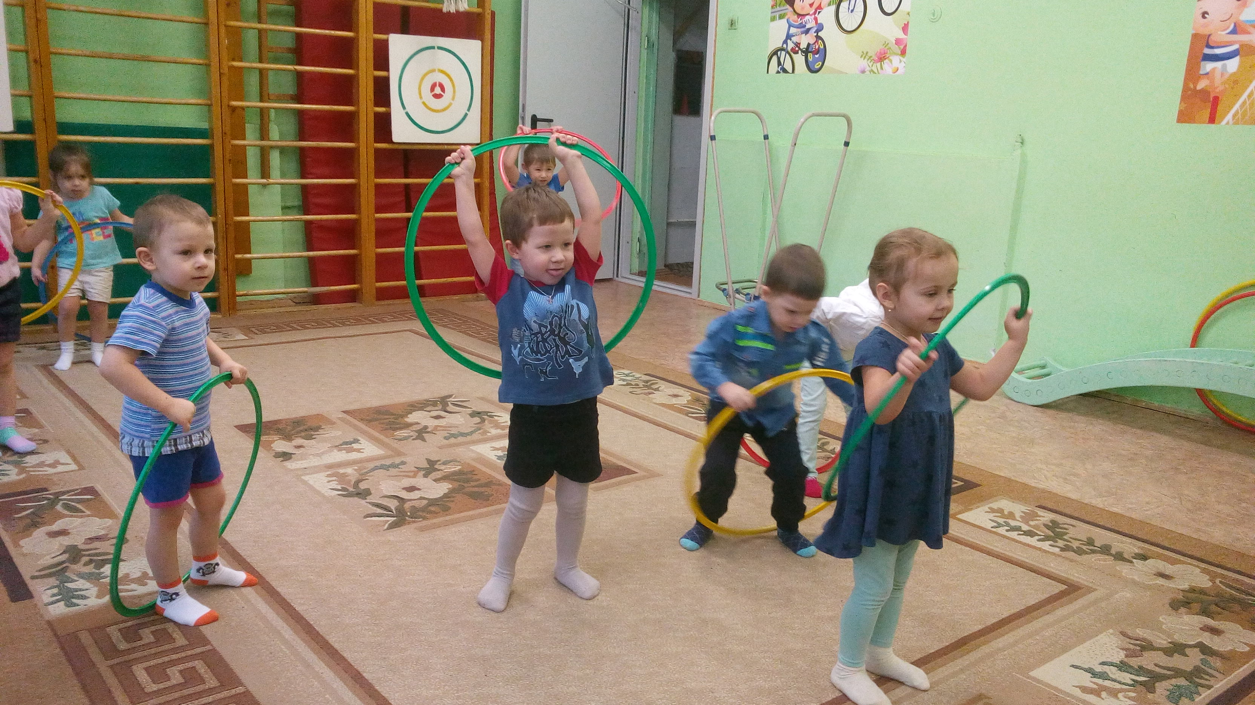
Физкультурные занятия и подвижные игры
Сколько радости доставляют подвижные игры маленьким непоседам. Двигаясь, ребенок не только поднимает себе настроение. Физическое развитие непосредственно связано с умственным: чем больше двигается малыш, тем активнее происходит его интеллектуальное развитие. Веселые физкультурные занятия – это здоровье ребенка.

Slide 12
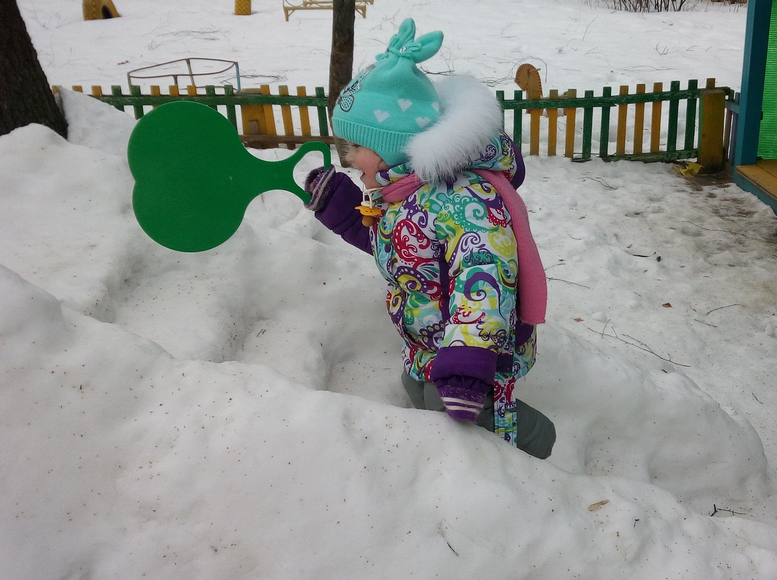
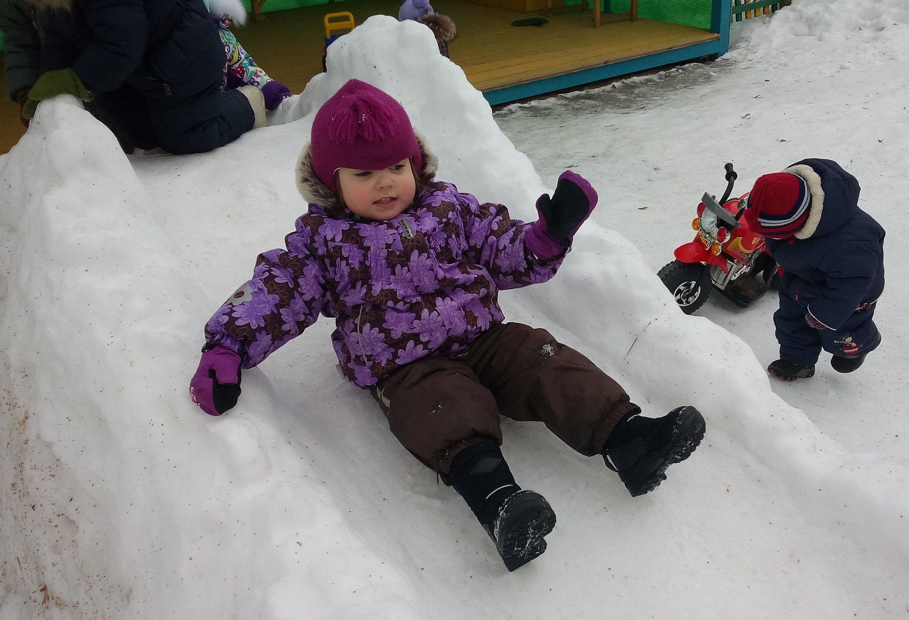
Подвижные игры и двигательная активность на прогулке очень положительно влияют на укрепление здоровья детей.

Slide 13
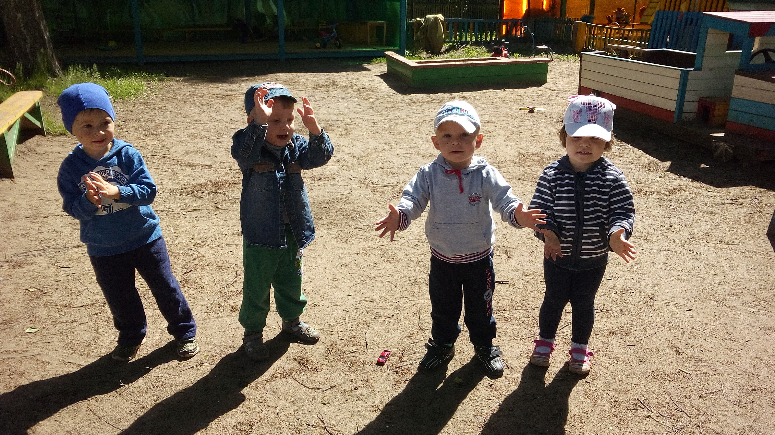
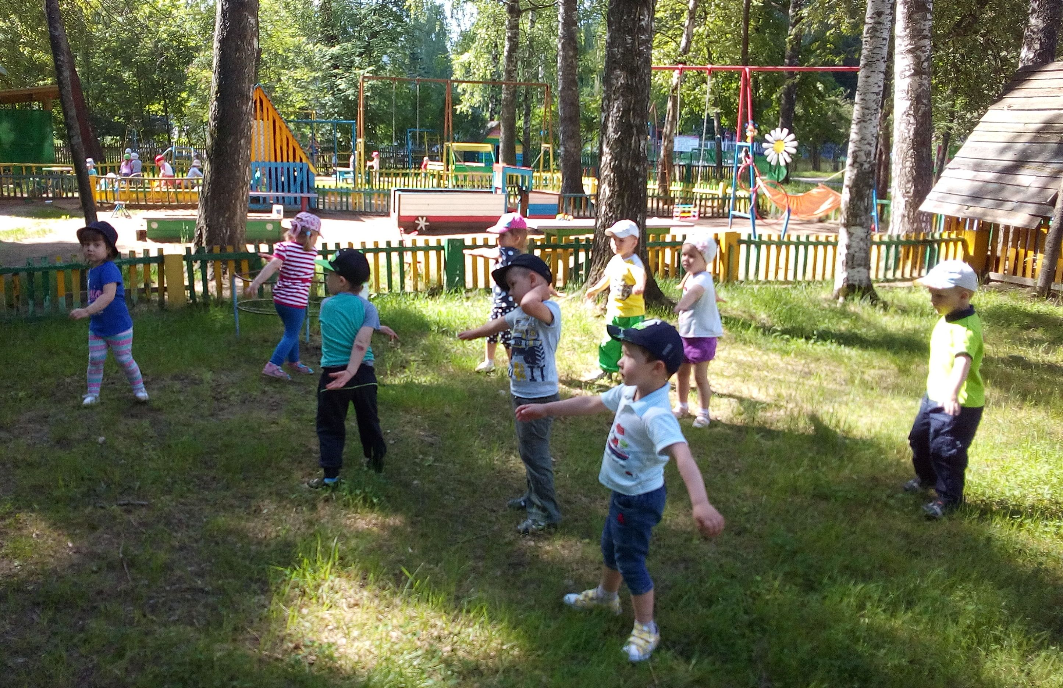

Slide 14
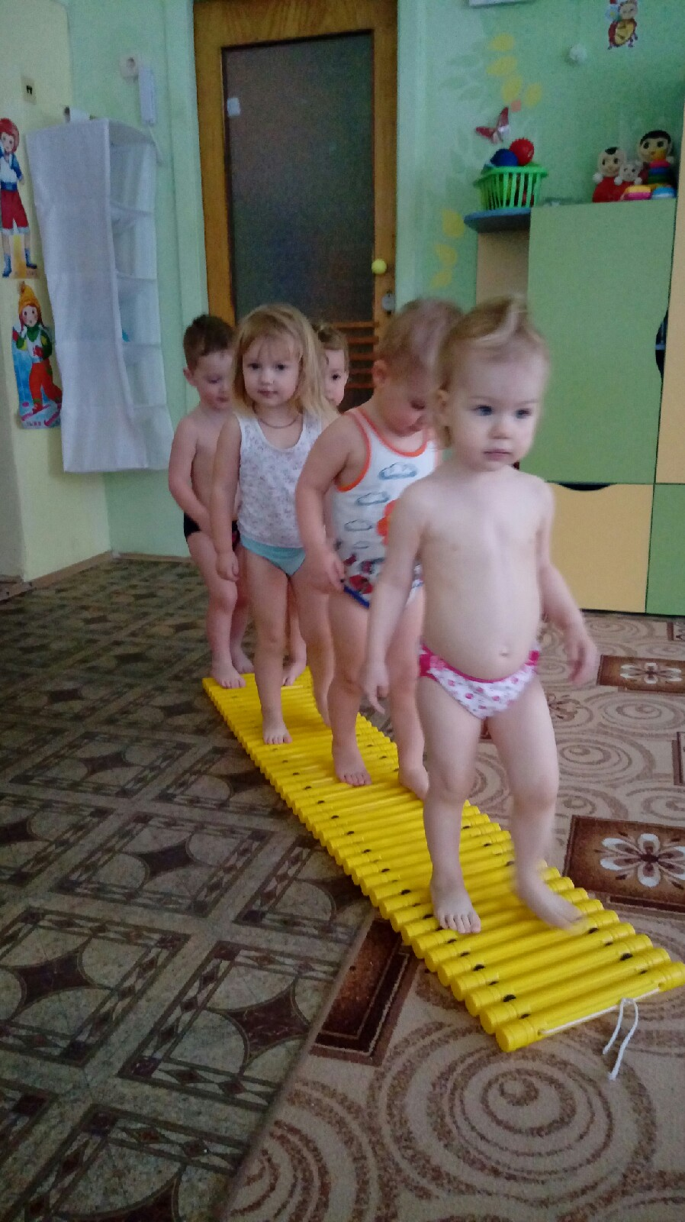
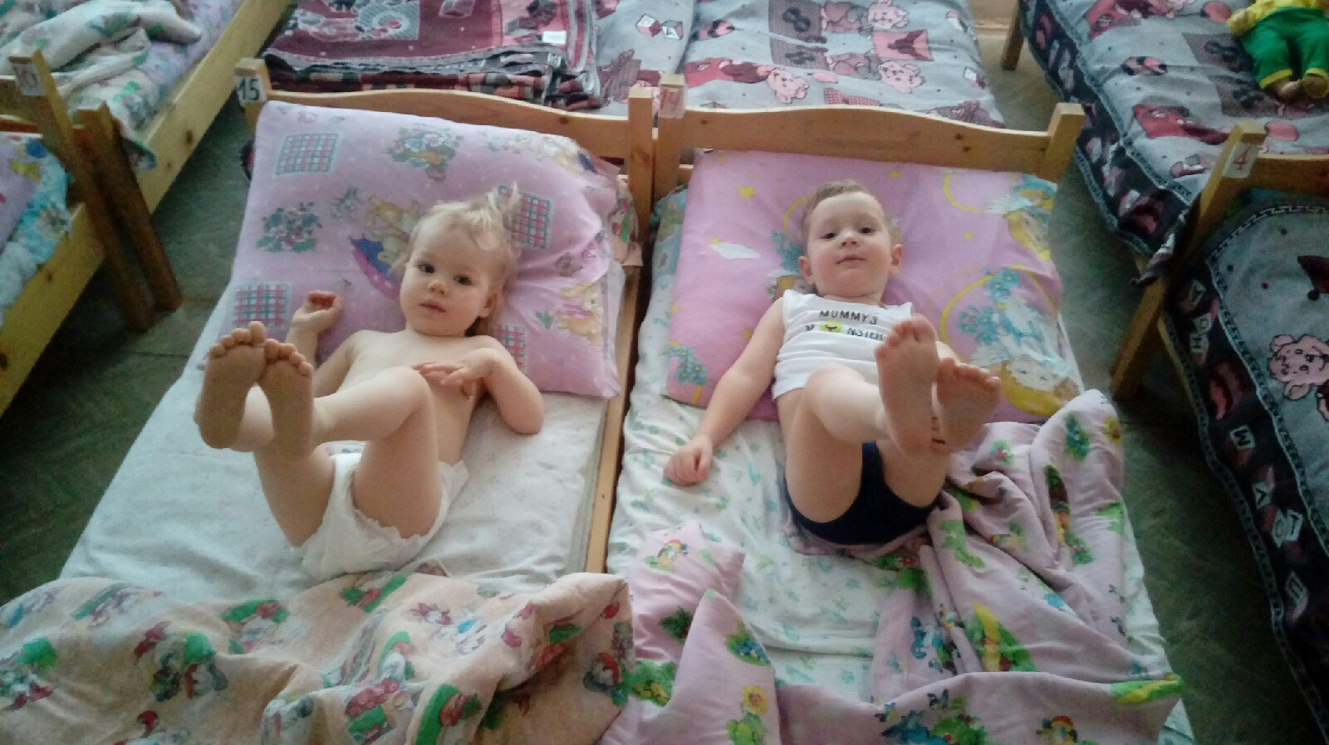
Гимнастика после дневного сна
Гимнастика пробуждения после дневного сна оказывает на детей колоссальное положительное физическое, психическое и эмоциональное воздействие. Выполняя комплекс упражнений на кровати, дети постепенно переходят из фазы расслабления в фазу напряжения, что соответствует естественной биологической последовательности развития человека.

Slide 15
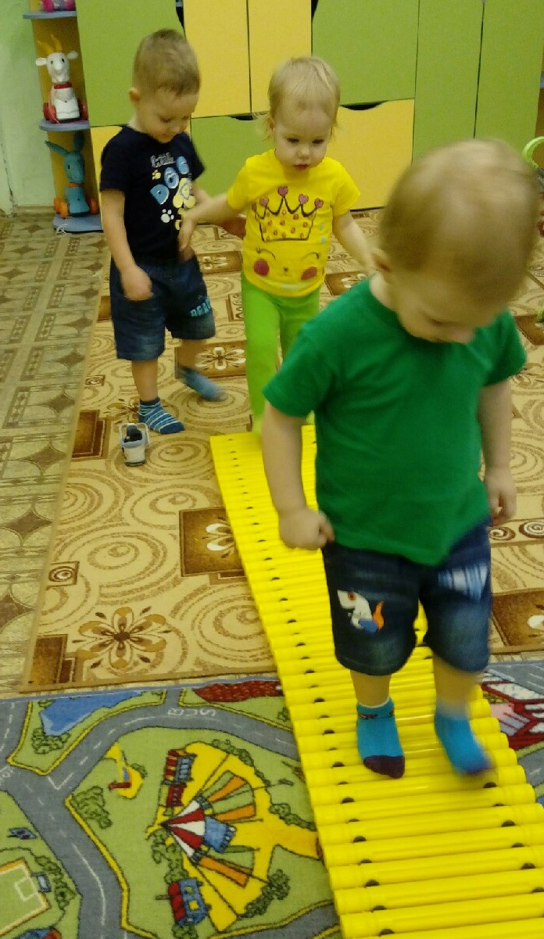
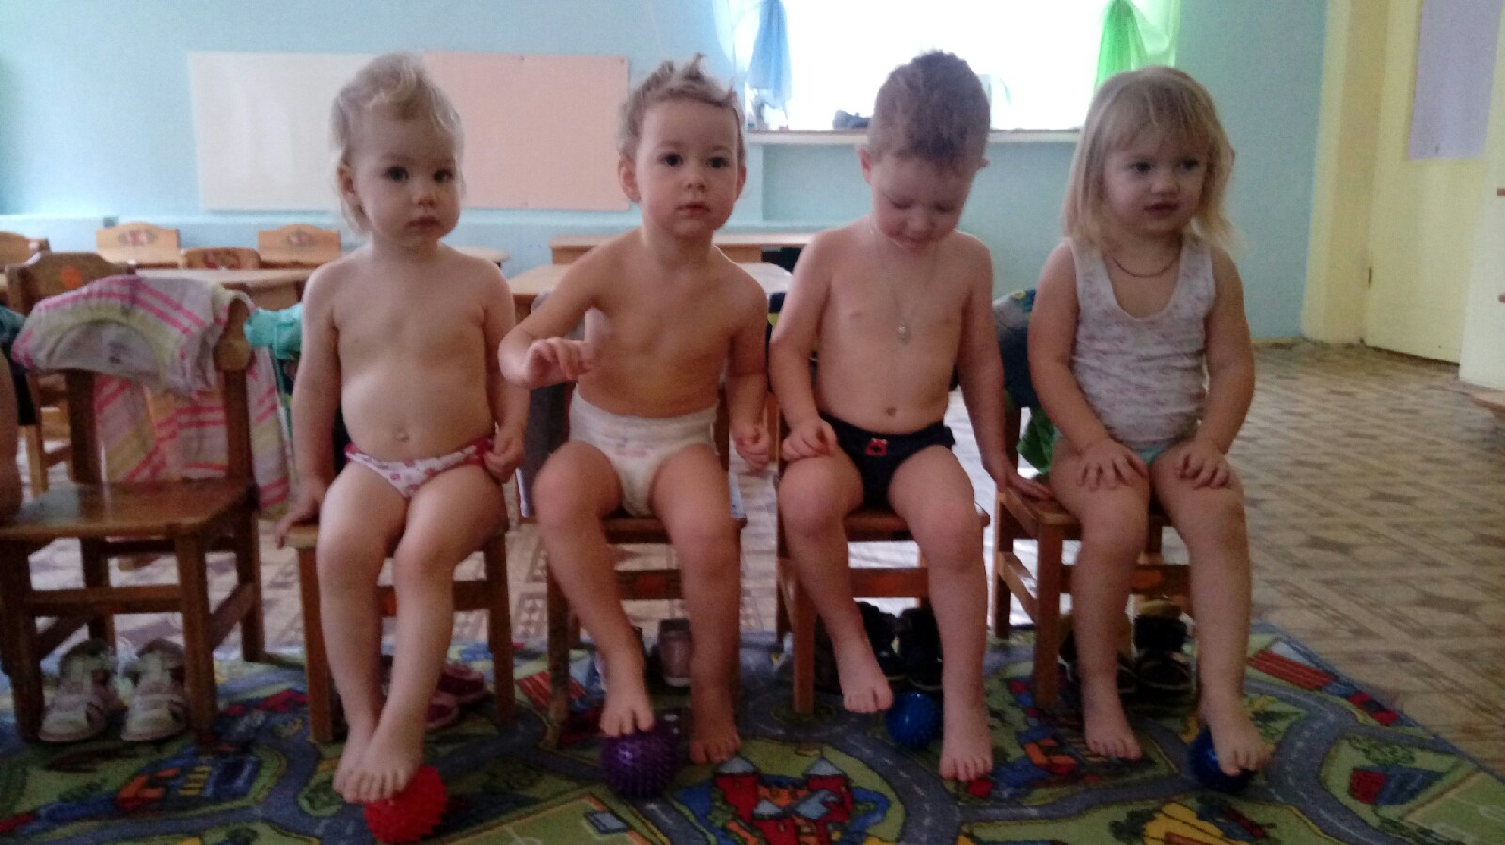
Профилактика плоскостопия
Особое внимание рекомендуется уделять развитию свода стопы, так как на втором и частично на третьем году жизни она уплощена. Для этого мы упражняем детей в приподнимании, ходьбе на носках, используем атрибутику, такую как ребристая доска, ходьба по змейке, самомассаж стопы.

Slide 16
Гимнастика для глаз

Slide 17
Гимнастика для глаз
Для занятий с детьми раннего возраста применяются различные предметы (игрушки, погремушки). Формулировать последовательность действий лучше в стишках. Гимнастика для глаз в стихах для детей лучший способ увлечь ребенка делать полезные упражнения для улучшения зрения каждый день.

Slide 18
Пальчиковая гимнастика и развитие мелкой моторики

Slide 19
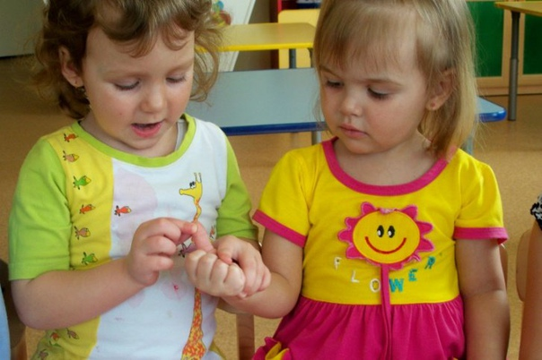
Пальчиковая гимнастика и развитие мелкой моторики
Дети любят махать ручкой, хлопать в ладоши, играть в "Сороку - белобока, показывать "козу рогатую". Все эти игры очень полезны, так как тренируют руку. Также в раннем детстве полезны игры с кубиками, пирамидками, матрешками и различным дидактическим материалом.
Позже - с различного вида конструкторами, например, "Лего", когда ребенку приходится собирать и разбирать мелкие детали, складывать целое из отдельных частей, а для этого очень важно, чтобы пальчики слушались и хорошо работали, тем самым стимулировали речевое развитие малыша.

Slide 20
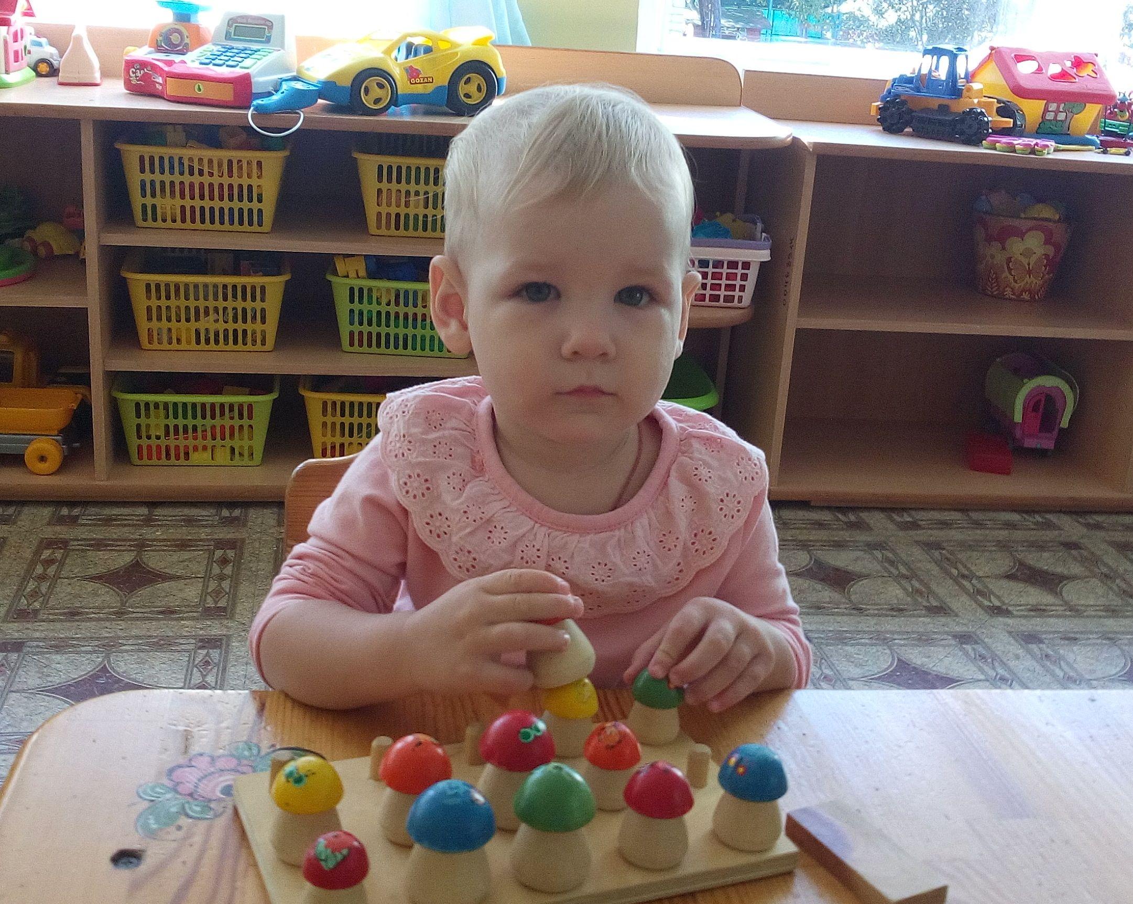
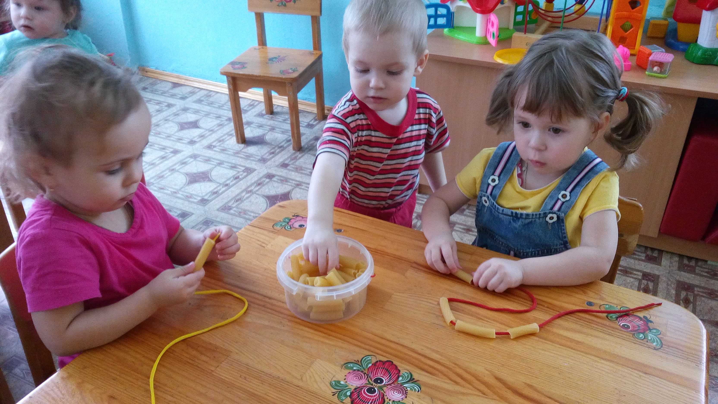
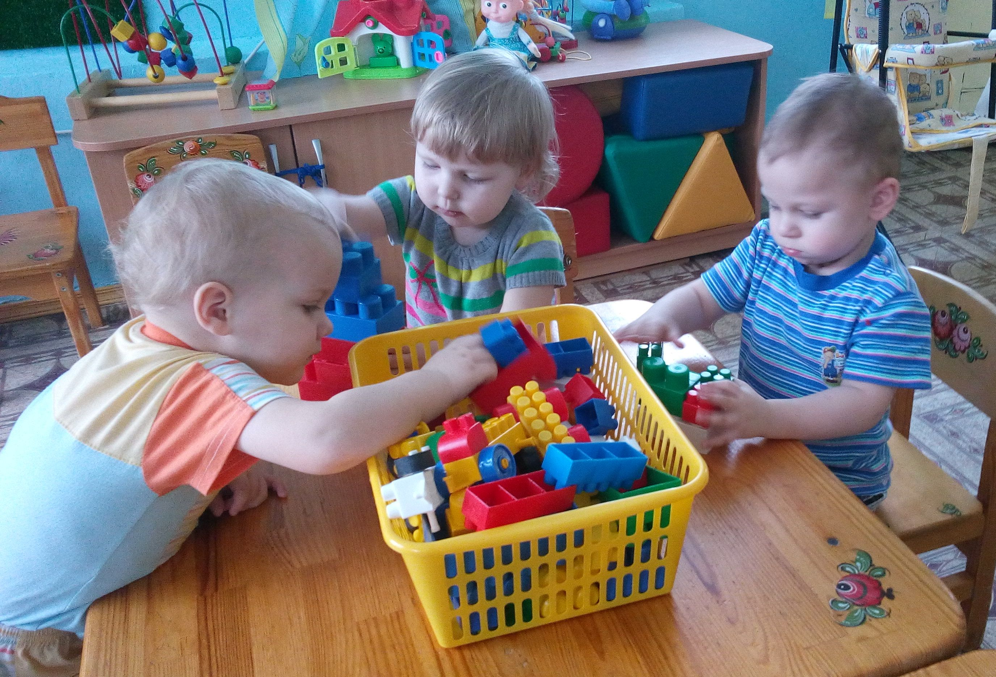
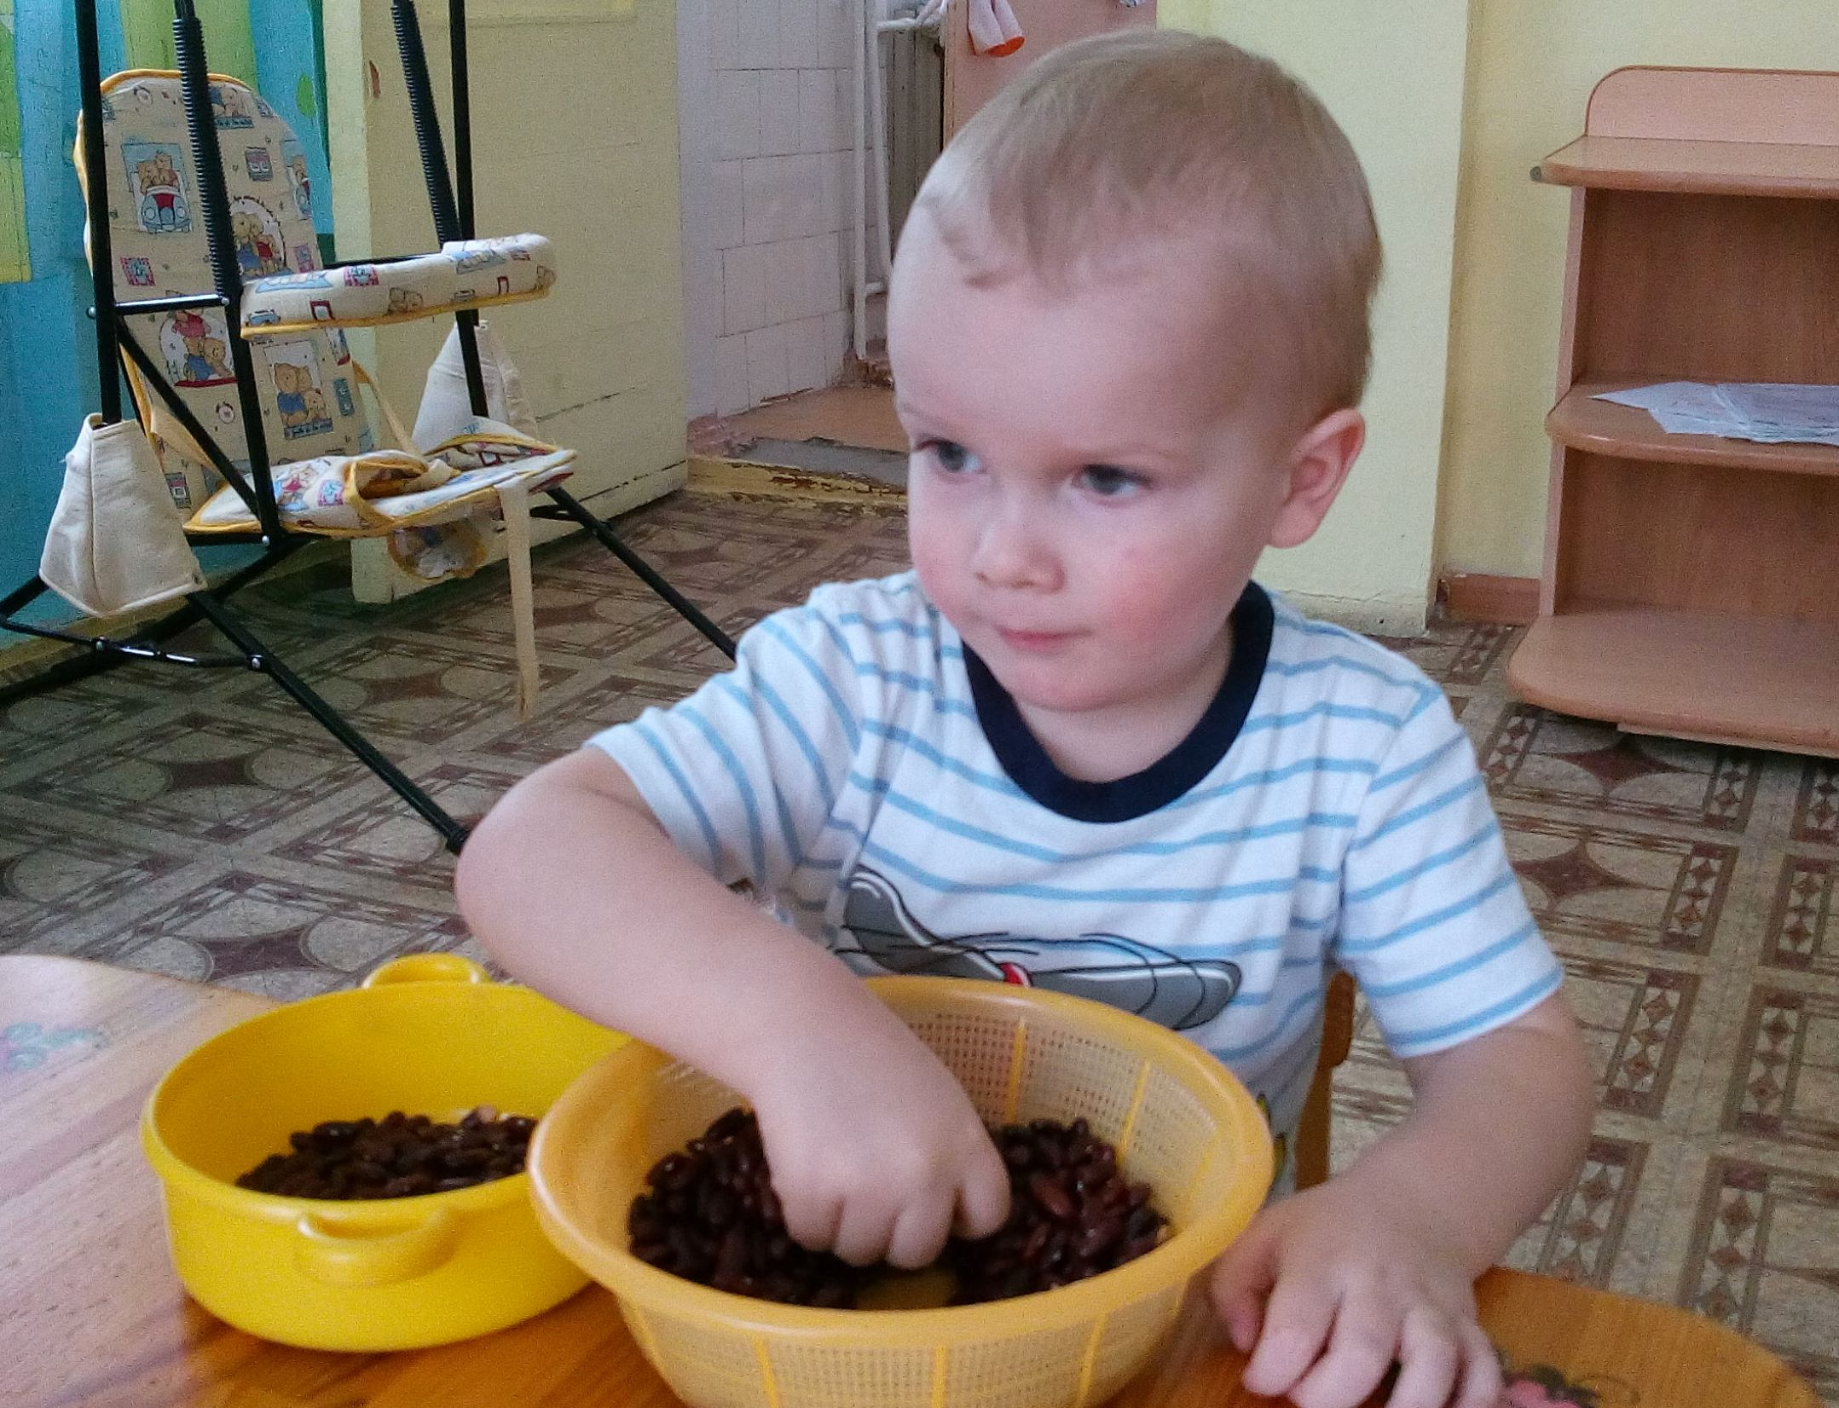

Slide 21
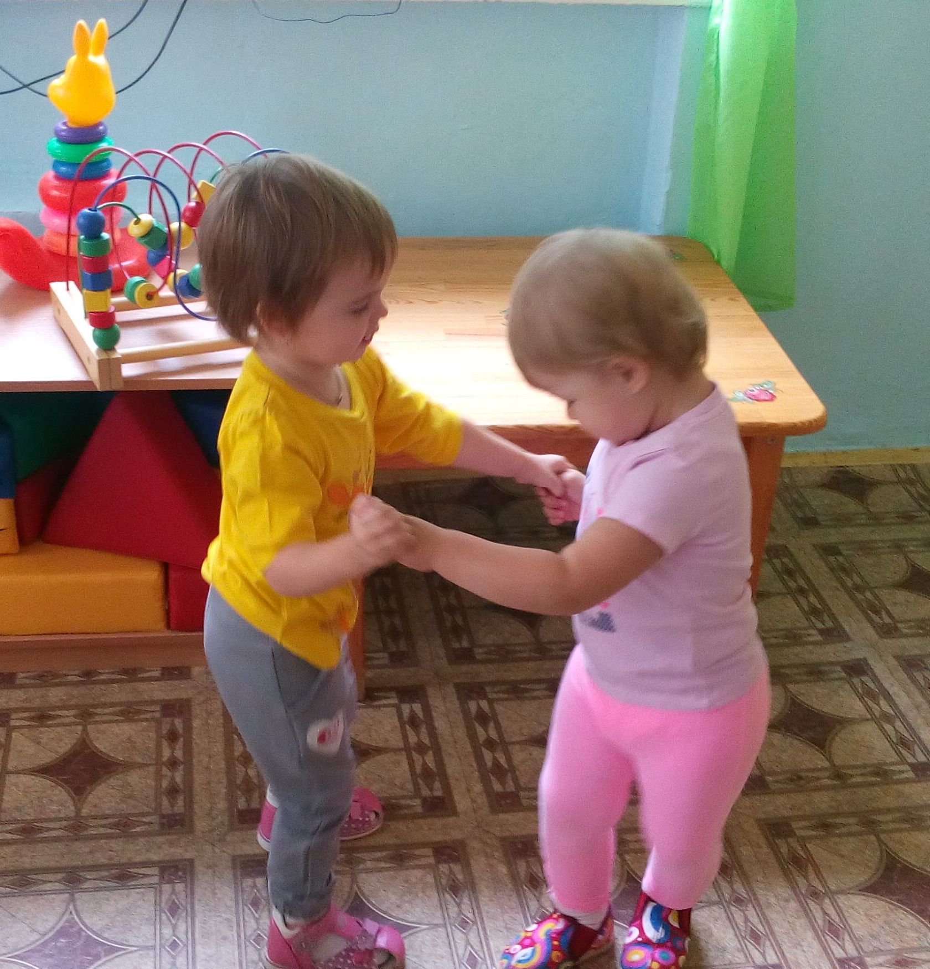
Музыкально-ритмическая гимнастика
В своей работе с детьми раннего возраста я часто использую музыкально-ритмическую гимнастику.
Комплекс ритмической гимнастики – это упражнения, которые проводятся под музыку и обычно очень нравятся малышам, находящих такое действо очень веселым.
Ритмическая гимнастика для детей может проводиться с самого раннего возраста. С учетом этого, необходимо подобрать музыку, которая придется по вкусу детям: обычно это собрание веселых детских песенок или современная популярная музыка.

Slide 22
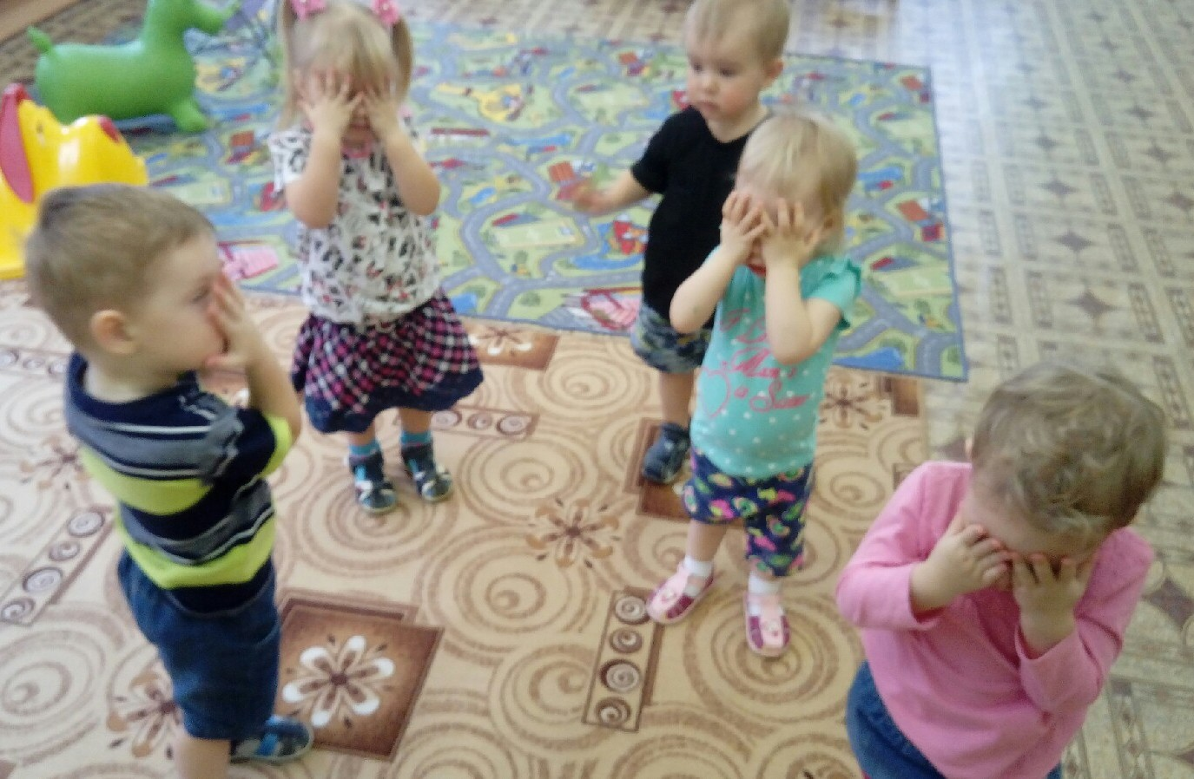
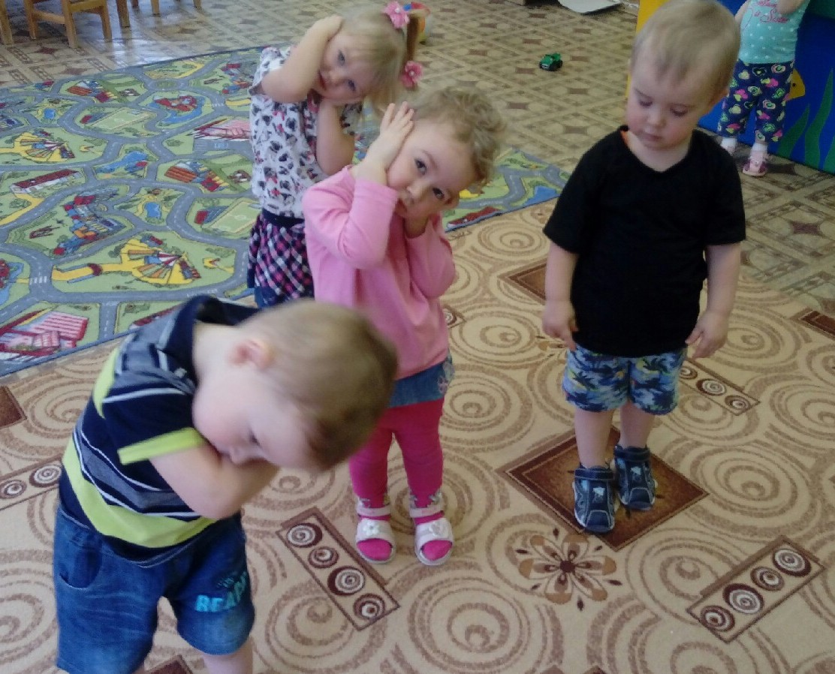
Музыкально-ритмическая гимнастика
Маленькие дети очень подвижны, любознательны и эмоциональны. Они очень хорошо усваивают, новый материал, если с ними играют, поют, танцуют. Поэтому самое лучшее средство для развития речи малыша – это логоритмика.
Для своей работы я использую аудиопособия Сергея и Екатерины Железновых – «Музыка с мамой» и «Веселая логоритмика».

Slide 23
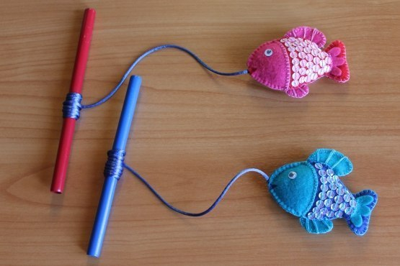
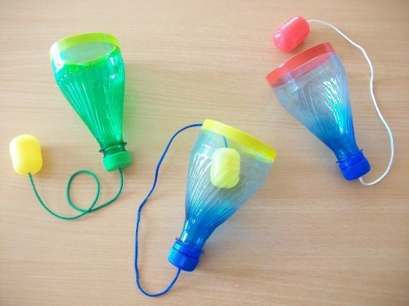
Сотрудничество с семьёй
В физкультурно-оздоровительной работе полноценный результат можно получить только совместно с семьёй. Поэтому мы стараемся вовлечь в эту работу и родителей наших малышей. Формы работы используем как традиционные - повышение педагогической культуры родителей, используя информацию в родительских уголках, консультации, родительские собрания. Так и элементы инновационной работы – проведение совместных развлечений, проведение мастер-классов по ознакомлению родителей приемам пальчиковой гимнастики, изготовление нетрадиционных пособий для развития моторики.

Slide 24
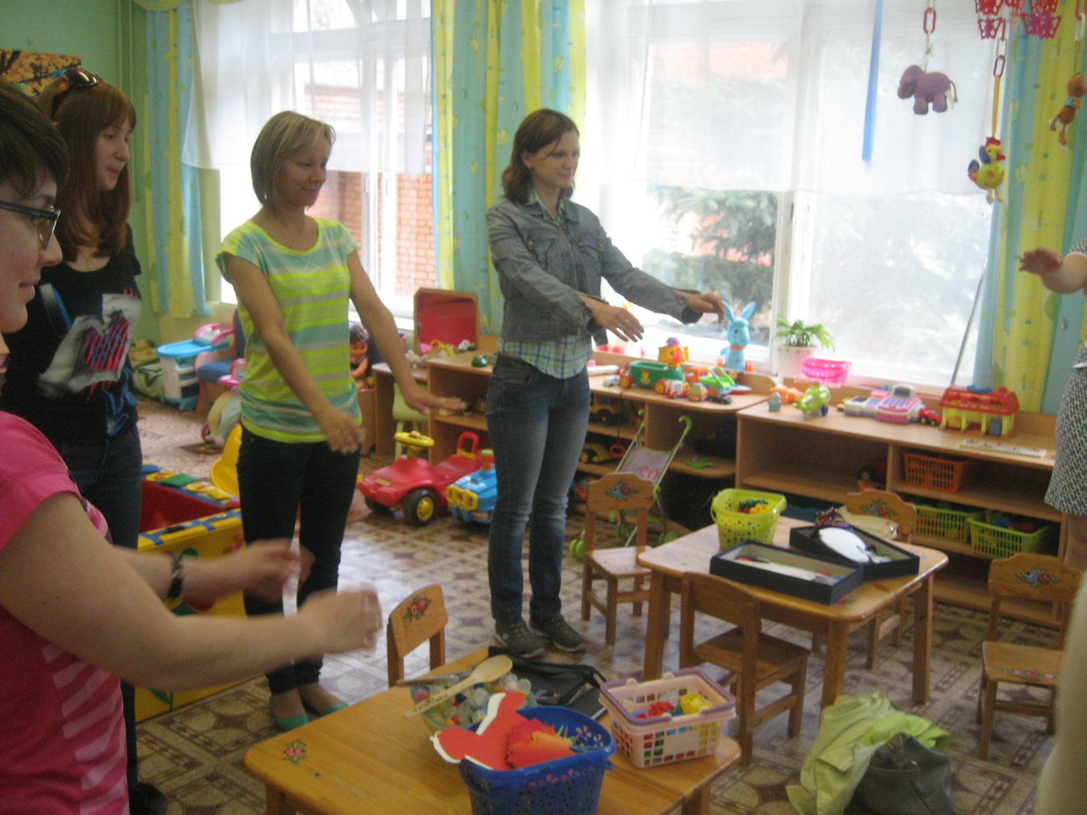
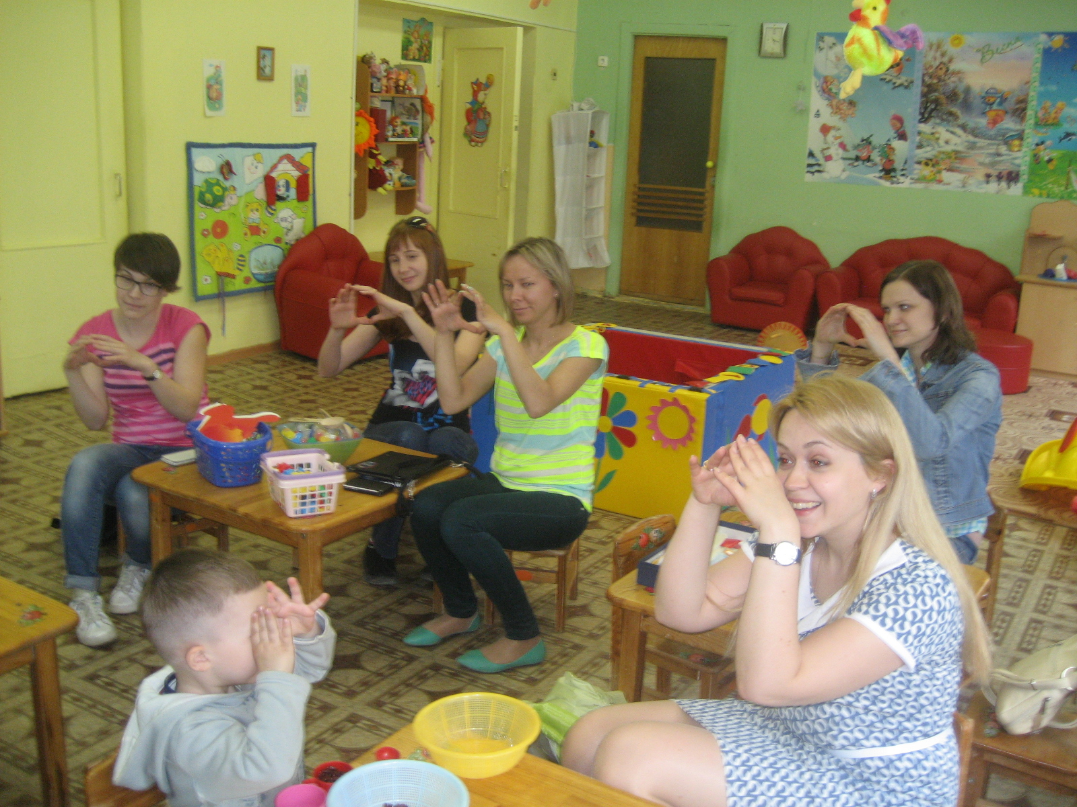
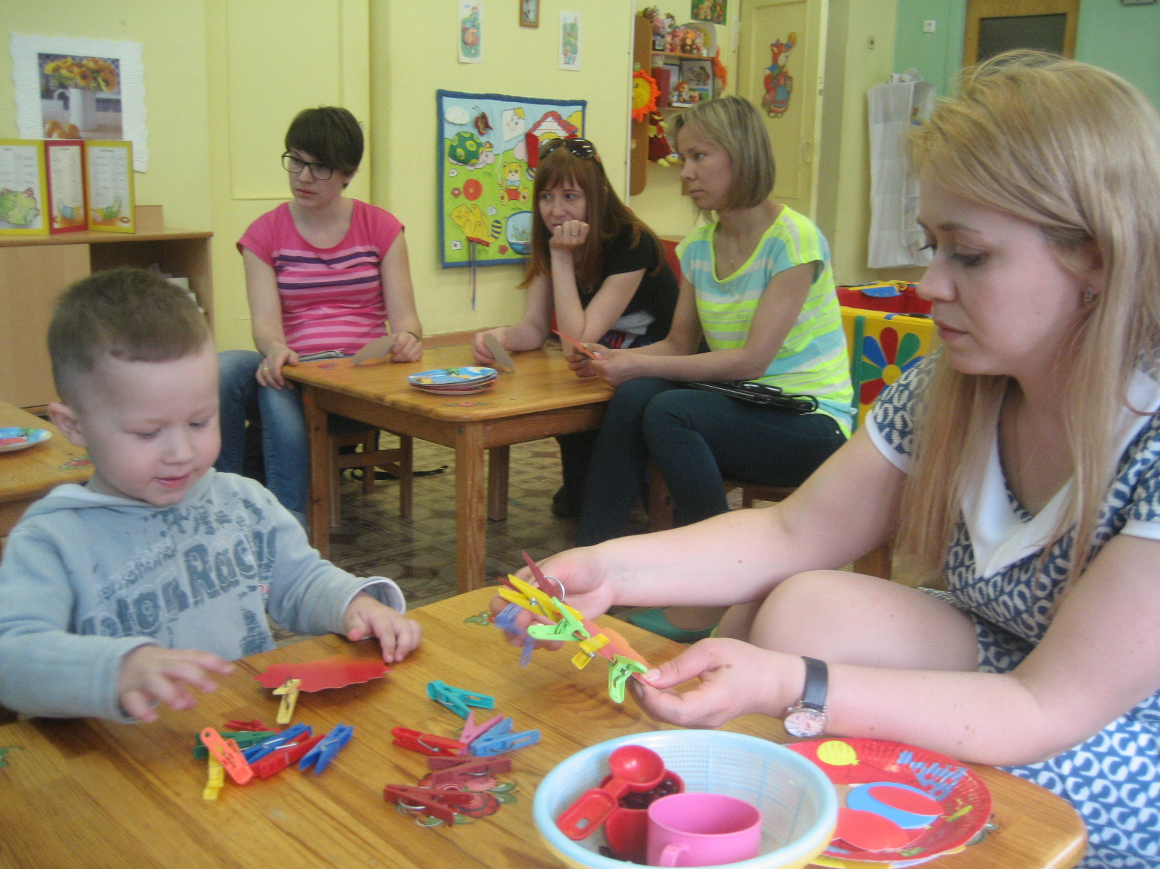
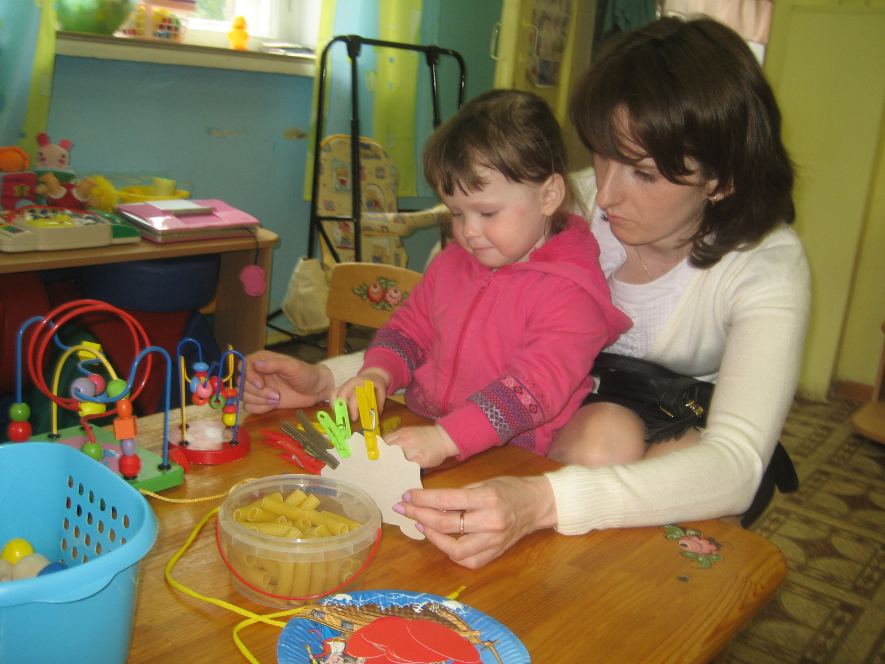

Slide 25
СПАСИБО
ЗА ВНИМАНИЕ!

